Slide 1
Maker Space Bishkek AC
Октябрь 4, 2024

Slide 2
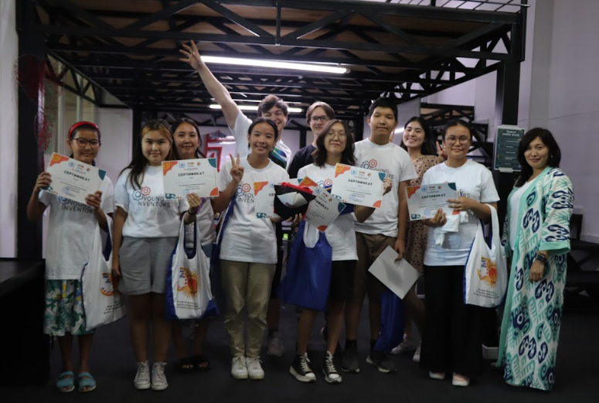
Что такое Maker Space?
Maker Space - это пространство для совместной работы, где посетители могут учиться, создавая, исследуя и обмениваясь идеями, связанными с наукой, технологиями, инженерией, искусством и математикой (STEAM). Движение Maker Space было основано в 2005 году в Калифорнии, США.

Slide 3
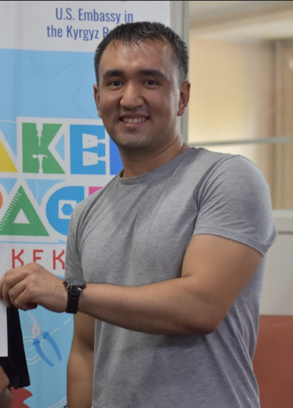
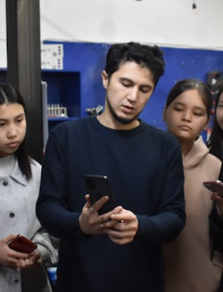
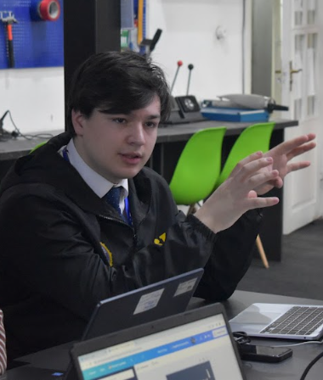
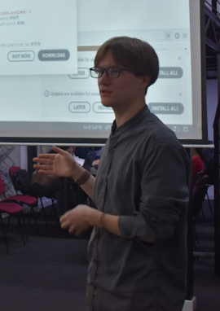
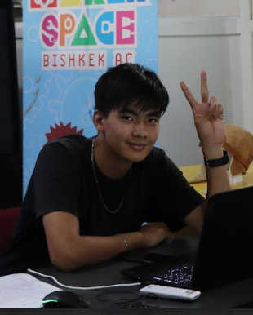
Наша команда
Сыргак
Аблай
Никита
Даян
Артем
Руслан

Slide 4
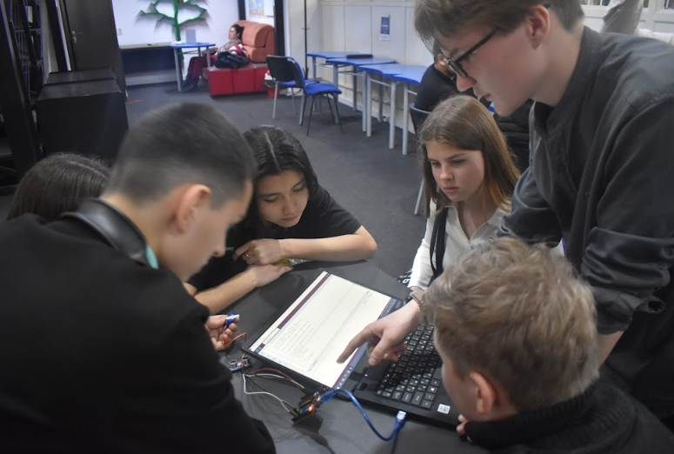
Как мы работаем?
Регулярные программы:
Computer literacy
Drawing on graphic tablets
Google Services
Mobile photos
Photoshop
Visual Studio Code
Blender
SMM for beginners

Slide 5
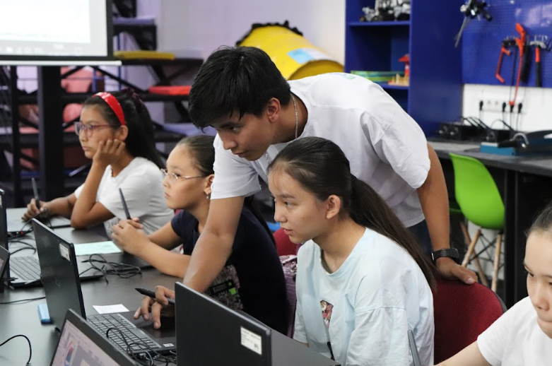
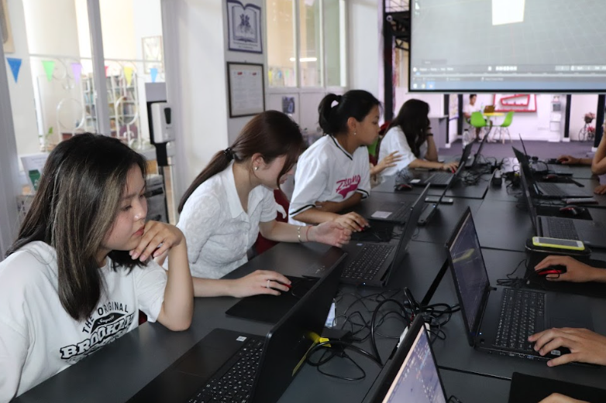
Как мы работаем?
Большие программы: летний лагерь Maker Space

Slide 6
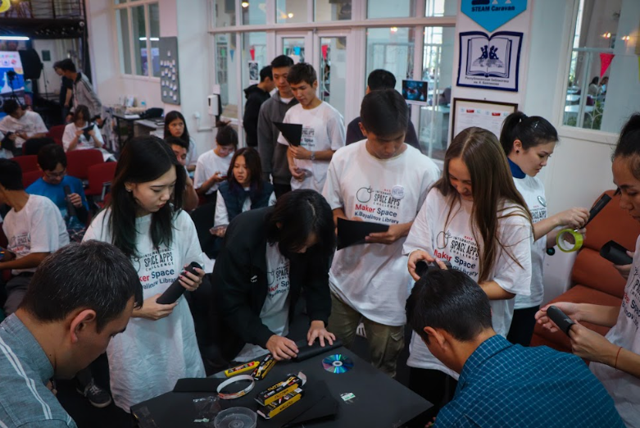
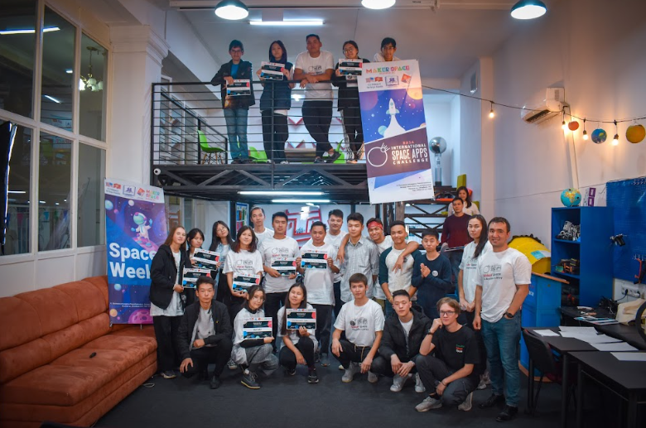
Как мы работаем?
Большие программы: International World Space Week

Slide 7
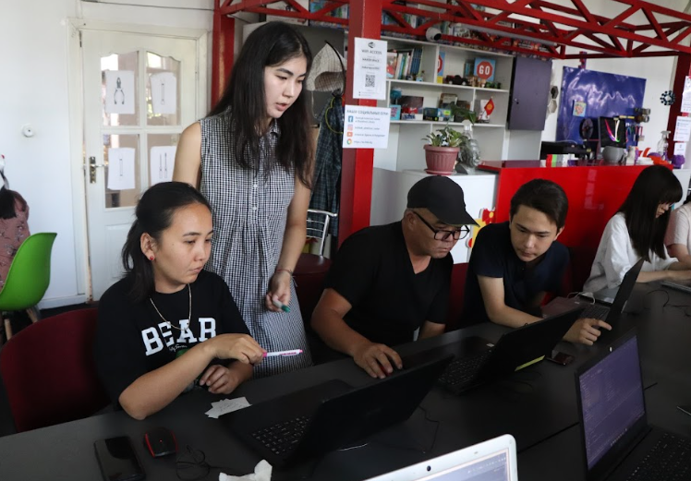
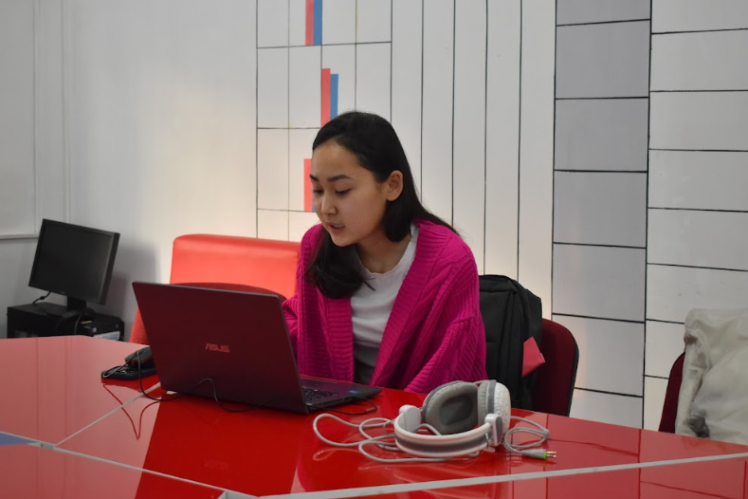
Как мы работаем?
Большие программы: Стажировка в Maker Space

Slide 8
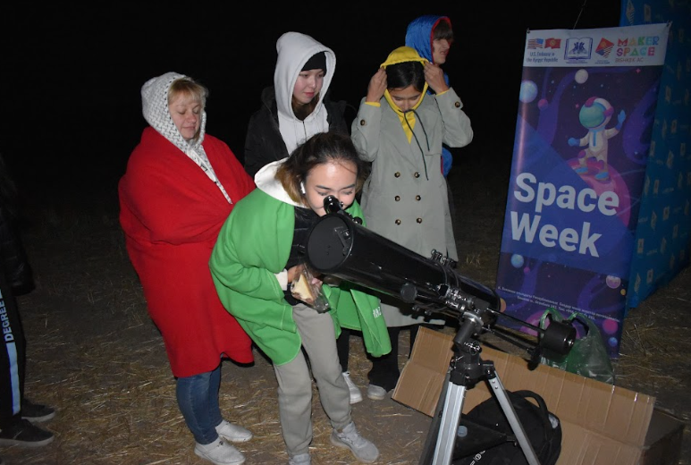
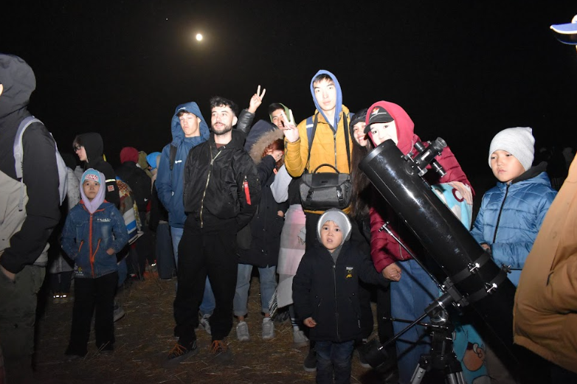
Как мы работаем?
Большие программы: Астровыезд

Slide 9
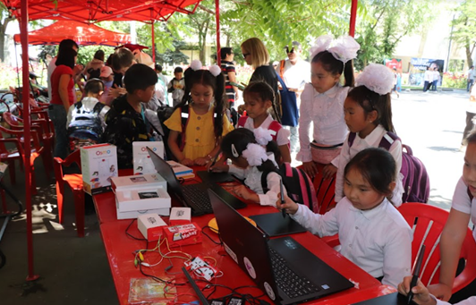
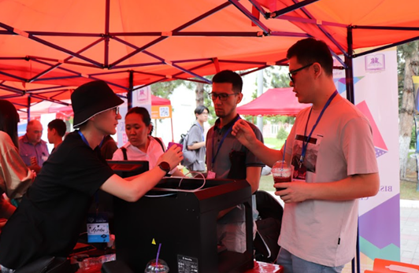
Как мы работаем?
Большие программы: STEM Караван

Slide 10
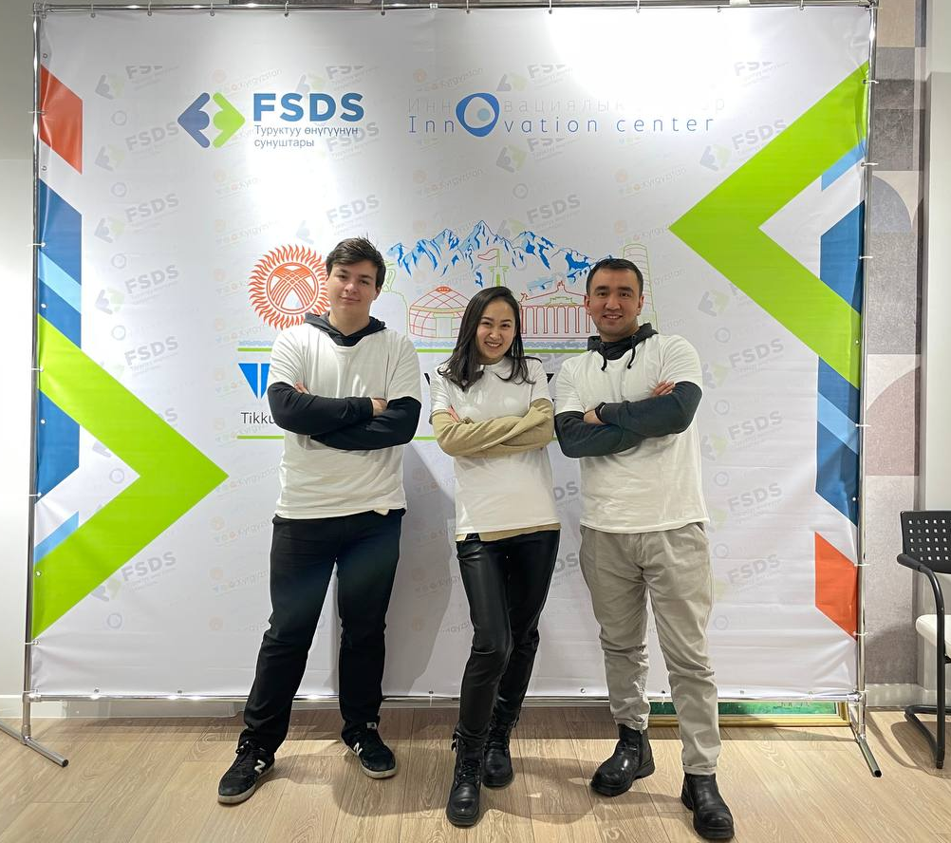
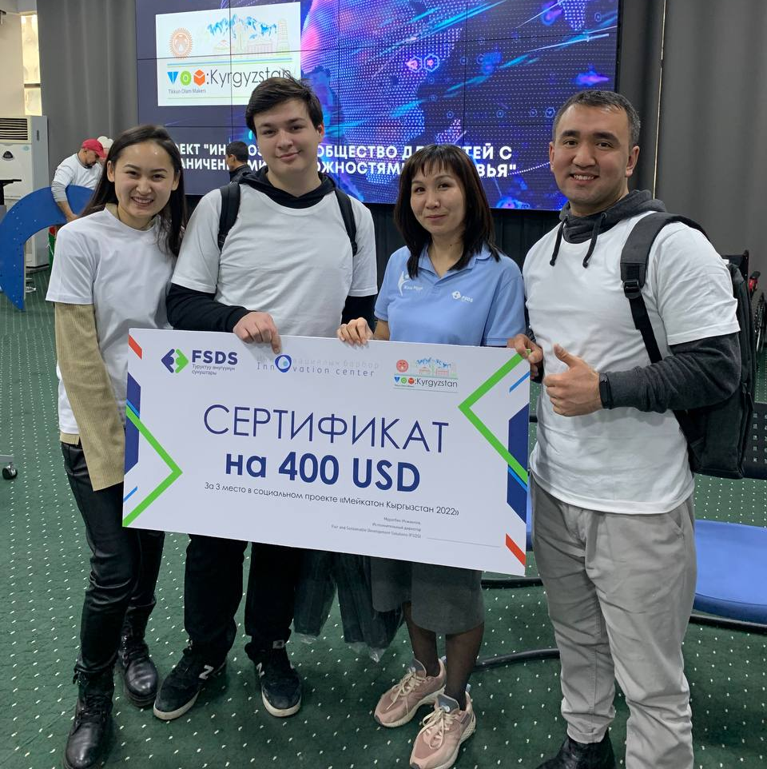
Активности
Команда Maker Space на “Makeathon TOM Kyrgyzstan - 2022”

Slide 11
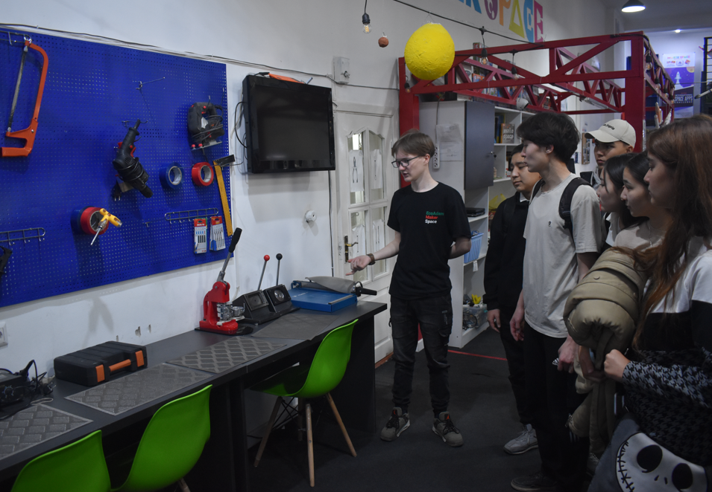
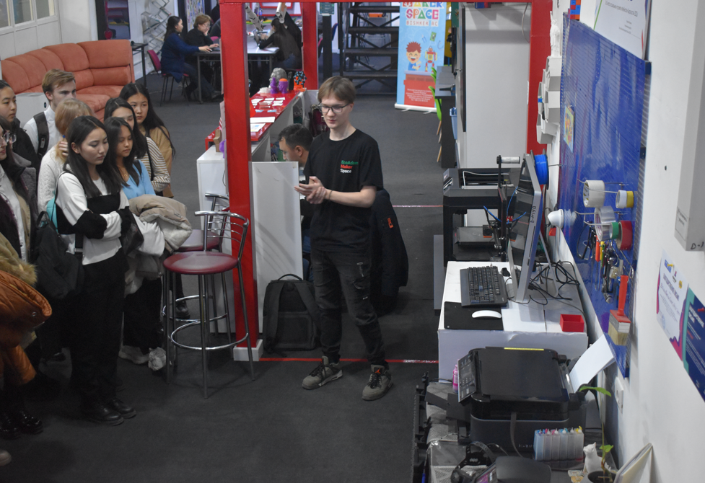
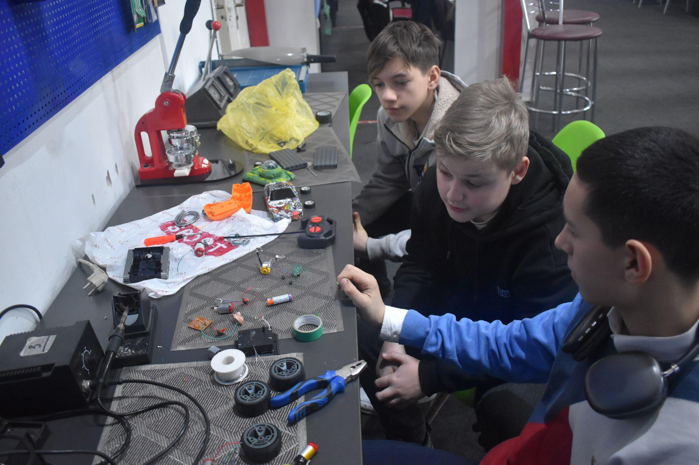
Что у нас есть для посетителей?

Slide 12
Что у нас есть для посетителей?
What tools do we have currently?
- Different tools for physical work with machinery or different objects (Hammers, drill, screwdrivers, paper cutter, scissors, soldering irons, bolt cutters, printing presses, plastics for 3d printers)
- 3D printers, 3D pens
- VR glasses
- Laptops
- Tablets for drawing
- Graphic Tablets
- Telescopes
- Arduino, different chips for robotics
- Lego MindStorm
- Osmo sets, Makey Makey
- Engraving machines
- Stationery

Slide 13
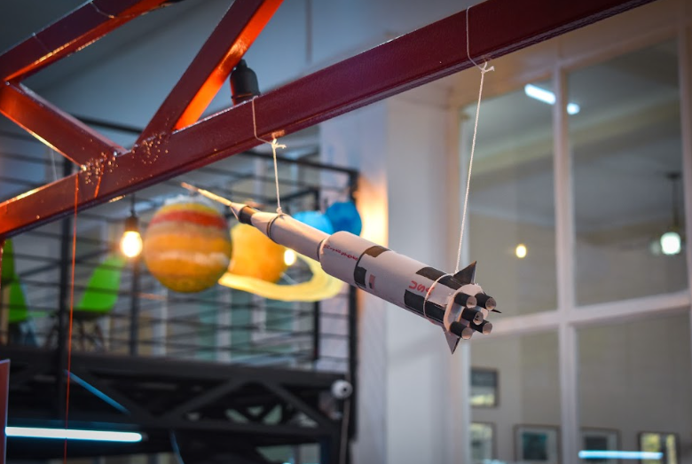
Что мы пытаемся улучшить и внедрить?
Regular programs
Big programs
Events
Caravans
Social media
New programs

Slide 14
Спасибо!

